Slide 1
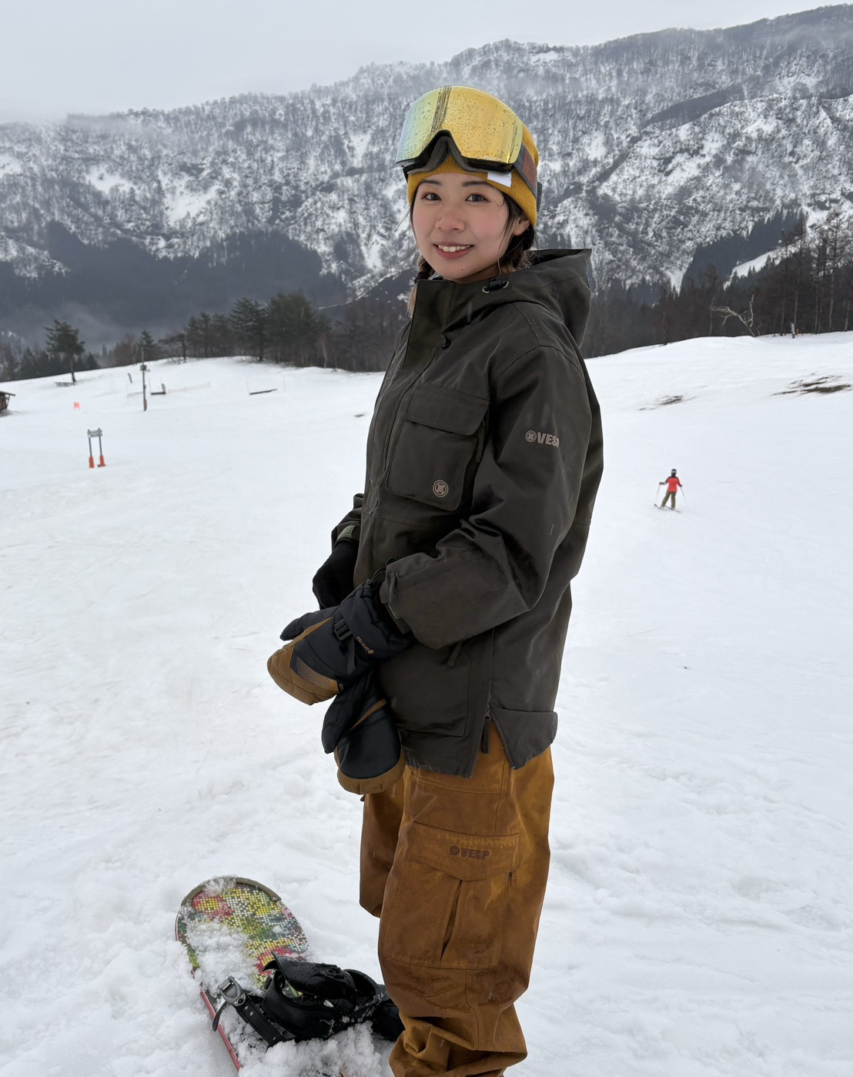
自己紹介
所属
東京理科大学大学院 創域理工学研究科 情報系
研究内容
データ解析：予測モデルの構築
出身地
東京都江戸川
部活動
アカペラの部活に所属
趣味
謎解き/リアル脱出ゲーム/スノボ/釣り
特技
イラストの作成
世良 愛留
せら あいる

